Slide 1
汇编语言程序设计
12月29日

Slide 2
考试安排
1月4日下午14：00~16：00
两个班统一出卷，统一改卷☺
考试范围：1-9章

Slide 3
2007级考卷讲评

Slide 4
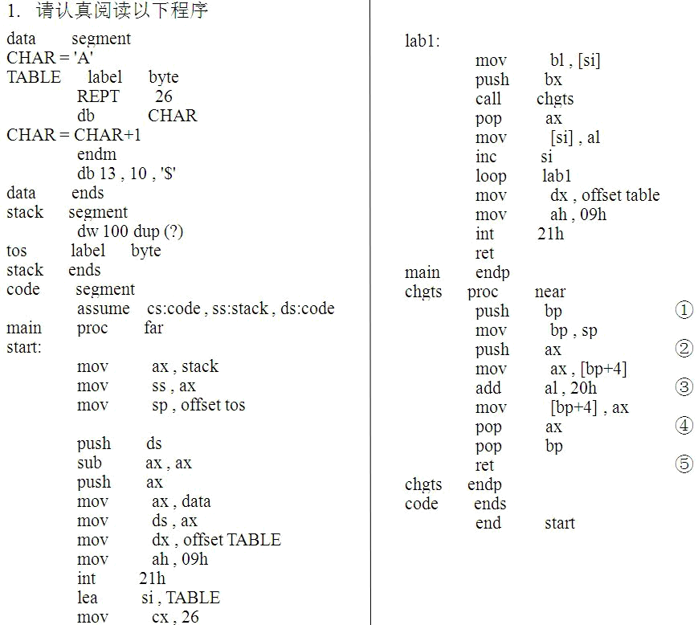
第一题：读程序题

Slide 5
要求
请给出初始化的数据段分配情况；（5分）
请给出①②③④⑤条指令为当前IP指向指令时的堆栈段使用情况；（10分）
请给出程序运行的结果（5分）

Slide 6
考点一：宏-重复汇编
请给出初始化的数据段分配情况；（5分）
答案和评分标准

Slide 7
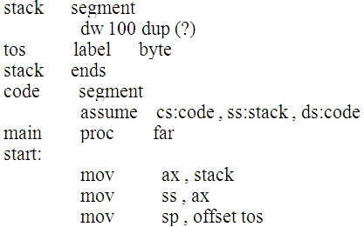
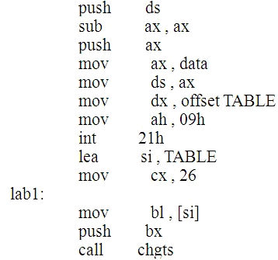
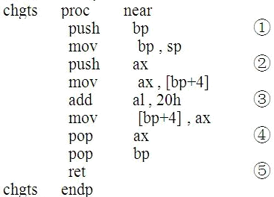
考点二：子程序-堆栈段使用情况
请给出①②③④⑤条指令为当前IP指向指令时的堆栈段使用情况；（10分）

Slide 8
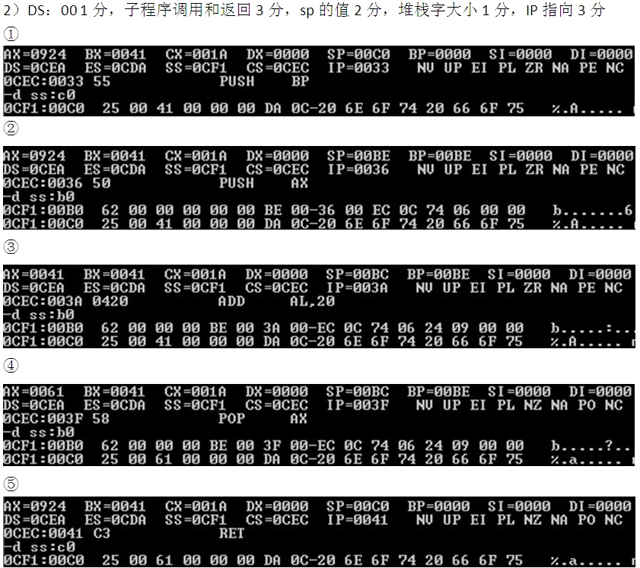
答案和评分标准
00
初始DS
BX
返回IP 2分
当前SP
2分
SP改变
SP不变
并未返回

Slide 9

考点三：指令功能
请给出程序运行的结果（5分）
  理解09号int 21h功能
  看懂循环
  子程序的作用是将大写改为小写（+20H）
答案和评分标准

Slide 10
第二题：程序填空题
以下程序拟根据接收的单个输入数字，将内存中已有的5个字符串中相应的字符串显示出来，如输入为1-5之外的其他字符，则不显示。请将空白处填上适当的内容，如所填内容为指令，每空限填一条指令。每空2分。

Slide 11
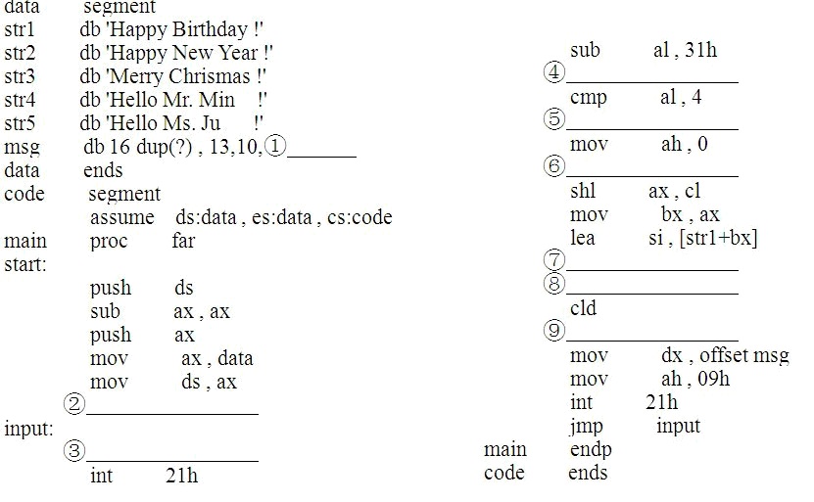

Slide 12
考点：指令细节
字符串结尾要有’$’
要用串操作指令必须初始化ES
接受单个字符输入是01号 int 21h
条件跳转指令的设置
移动可以代替乘法
串操作指令及其准备
end伪指令
当然，还需要看得懂程序

Slide 14
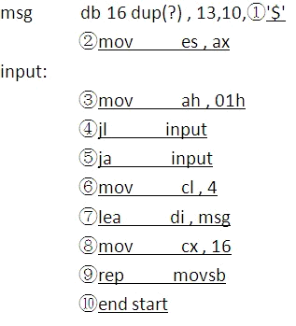
答案

Slide 15
第三题：写程序题
数据段里面定义了4个带符号字数据A、B、C、D，计算（（A×B）+C）/D，并说明结果的存放情况。（20分）
考点：双精度四则运算指令的应用对象，隐含约定，结果，默认影响
评分标准：放AX 1分，有符号乘IMUL 2分（字操作数1分），乘积双字 2分，加add 1分，ADC 2分，除数双字2分，有符号除2分（字操作数1分），商2分，余数2分，框架2分

Slide 16
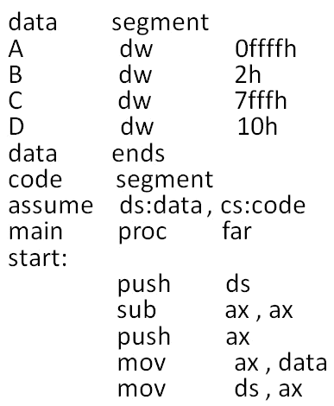
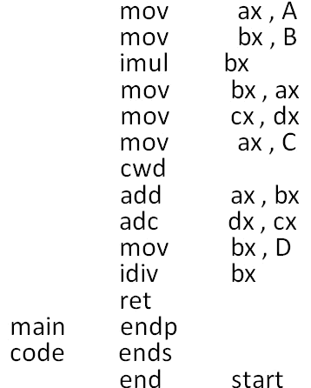
答案
结果的存放情况：商存放在AX中，余数在DX中

Slide 17
第四题：写程序题
数据段中有一个首地址为LIST的未经排序的无符号字数组。在数组的第一个字中，存放着该数组的长度，数组的首地址已经存放在DI寄存器中，AX寄存器中存放着一个数。要求数组中比AX中的数数大的数的个数，并将其以10进制形式显示出来。（20分）
考点：十进制数显示的方法，还有循环分支和子程序的调用等。

Slide 18
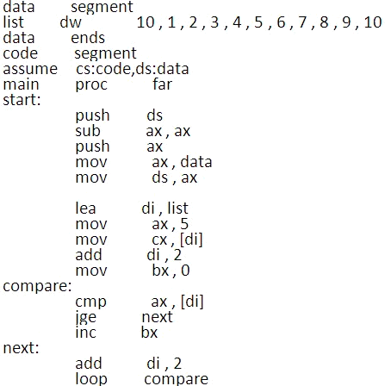
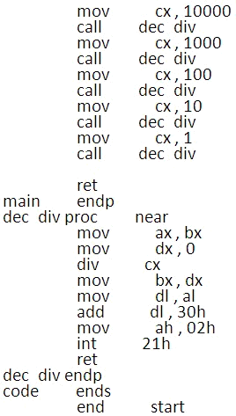

Slide 19
第五题：写程序题
编写一个10秒倒计时并显示的程序，要求使用1CH时钟中断，在屏幕上显示秒的计数值（从9~0，1CH中断每秒发生18.2次，按18次计算）。（20分）
考点：接管中断的步骤

Slide 20
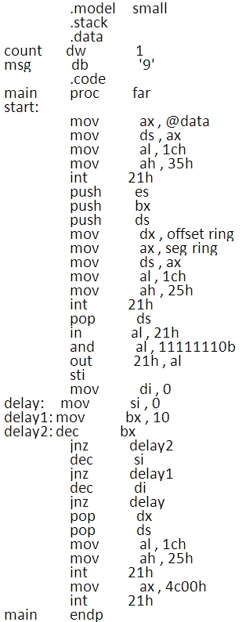
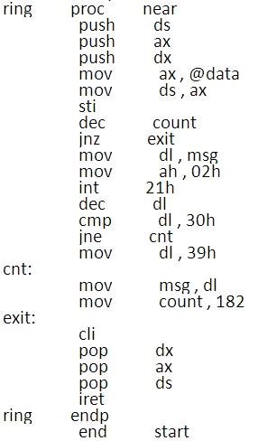

Slide 21
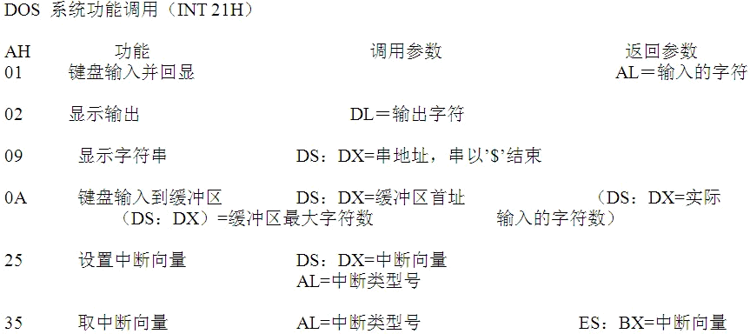
附录

